Slide 1
第五章 函数
第一节 函数的基本概念
第二节 函数的合成和合成函数的性质
第三节 二元运算

Slide 2
第一节 函数的基本概念
一、函数的定义
二、特种函数

Slide 3
一、函数的定义
1、函数
2、函数的定义域
3、函数的值域
4、陪域
5、函数相等
6、函数的图和矩阵表示
7、缩小和扩大(略)

Slide 4
1、函数
映射
函数
f:X→Y
y=f(x)，
对任意的x∈X都存在唯一的y∈Y
<x，y> ∈ f
原像
像点
任意性
唯一性
函数是满足任意性和唯一性的二元关系。

Slide 5
函数举例
设X={x₁,x₂,x₃,x₄},Y={y₁,y₂,y₃}
判断下列关系是否是函数？
f₁={<x₁, y₁>,<x₂, y₂>,<x₂, y₃>,
<x₃, y₁>,<x₄, y₃>}
f₂={<x₁, y₁>,<x₂, y₁>,<x₃, y₁>,
<x₄, y₂>}
f₃={<x₁, y₁>,<x₃, y₂>,<x₄, y₃>}

Slide 6
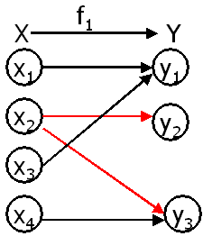
解答
f₁={<x₁, y₁>,<x₂, y₂>,<x₂, y₃>,<x₃, y₁>,<x₄, y₃>}
不是函数。
∵ x₂对应两个不同的像点y₂和y₃
∴不满足唯一性。

Slide 7
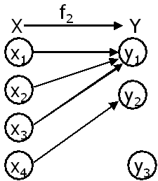
解答
f₂={<x₁, y₁>,<x₂, y₁>,<x₃, y₁>,<x₄, y₂>}
是函数
满足任意性和唯一性。

Slide 8
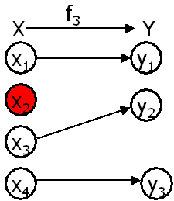
解答
f₃={<x₁, y₁>,<x₃, y₂>,<x₄, y₃>}
不是函数。
∵原像x₂没有像点
∴不满足任意性。

Slide 9
2、函数的定义域
函数f: X→Y
D_{f}
定义域

Slide 10
3、函数的值域
函数f: X→Y
R_{f}＝f(X) ⊆ Y
f(X)是f的值域
由像点组成的集合

Slide 11
4、陪域
函数f: X→Y
陪域

Slide 12
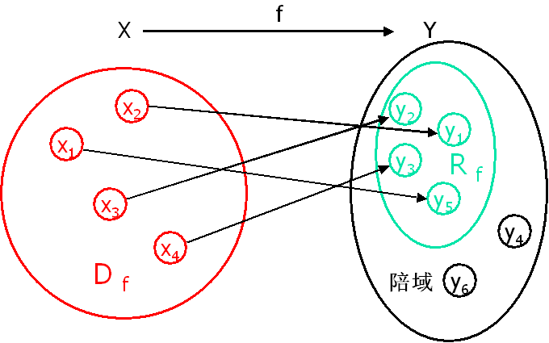
定义域、值域及陪域举例
f: X→Y
X={x₁,x₂,x₃,x₄},
Y={y₁,y₂,y₃ ,y₄,y₅ ,y₆}

Slide 13
函数举例
判断下列关系中哪个能构成函数？
(1)f₁={<x₁,x₂>|x₁,x₂∈N,x₁+x₂<10}
(2)f₂={<x₁,x₂>|x₁,x₂∈R, x₂² =x₁}
(3)f₃={<x₁,x₂>|x₁ ∈N,x₂为非负整数, x₂为小于等于x₁的素数的个数}

Slide 14
解答
(1)f₁={<x₁,x₂>|x₁,x₂∈N,x₁+x₂<10}
不能构成函数。
(1)不满足任意性:
D_{f}={1,2,3,4,5,6,7,8}≠N
(2)不满足唯一性：
f₁(1)=1, f₁(1)=2,… f₁(1)=8

Slide 15
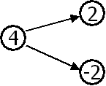
解答
(2)f₂={<x₁,x₂>|x₁,x₂∈R, x₂² =x₁}
不能构成函数。
(1)不满足任意性:
D_{f}=R₊≠R
(2)不满足唯一性：
一个x₁对应两个不同的x₂
例如：2²=4, (-2)²=4

Slide 16
解答
(3)f₃={<x₁,x₂>|x₁∈N, x₂为非负整数, x₂为小于等于x₁的素数的个数}
能构成函数。
满足任意性和唯一性：对于任意的一个自然数x₁ ，小于x₁的素数个数是唯一的。
例如:
f₃(1)=0:小于等于1的素数不存在；
f₃(2)=1:小于等于2的素数有1个：2
f₃(3)=2:小于等于3的素数有2个：2,3
f₃(4)=2:小于等于3的素数有2个：2,3

Slide 17
5、函数相等
函数f:A→B，g:C →D
A=C
B=D
对所有x∈A和x∈C都有f(x)=g(x)
函数f和函数g相等
f=g

Slide 18
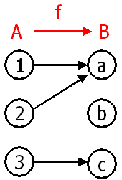
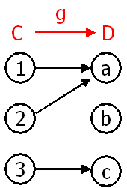
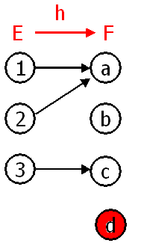
函数相等举例
设f:A→B, g:C→D, h:E→F
A=C=E={1,2,3},B=D={a,b,c},F={a,b,c,d}
f(1)=a,f(2)=a,f(3)=c
g(1)=a,g(2)=a,g(3)=c
h(1)=a,h(2)=a,h(3)=c
f=g
B≠F
f≠h
D≠F
g≠h

Slide 19
6、函数的图和矩阵表示
图G_{f} ：
<x,y> ∈f
f(x)=y
从x有一条到y的有向弧
矩阵M_{f} ：
每一行有且仅有一个元素为“1”。
二列矩阵
第一列： D_{f}
化简的M_{f} ：
第二列： R_{f}

Slide 20
函数的图和矩阵表示举例
X={a,b,c,d,e} Y={α,β,γ,δ,ε}
f={<a,α>,<b,γ>,<c,γ>,<d,ε>,<e,β>}
求： D_{f}、R_{f}、 G_{f} 、 M_{f} 、简化的M_{f}
D_{f} =X={a,b,c,d,e}
R_{f} ={α,β,γ,ε} ⊆ Y

Slide 21
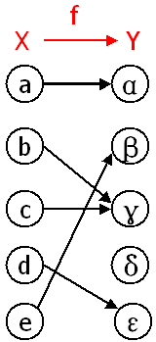
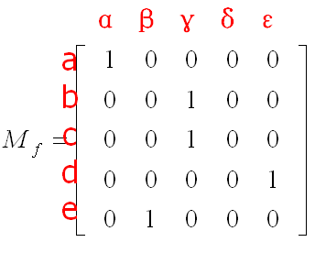
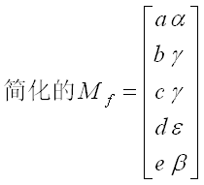
解答
X={a,b,c,d,e} Y={α,β,γ,δ,ε}
f={<a,α>,<b,γ>,<c,γ>,<d,ε>,<e,β>}

Slide 22
举例
X={a,b,c} Y={0,1}
问：存在多少个从X到Y的二元关系？
存在多少个从X到Y的函数？

Slide 23
解答
X×Y={<a,0>,<a,1>,<b,0>,<b,1>,<c,0>,<c,1>}
|X×Y|=6
关系是笛卡尔乘积的子集
|ρ(X×Y)|=2⁶
结论：存在2⁶个从X到Y的二元关系

Slide 24
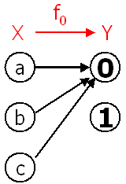
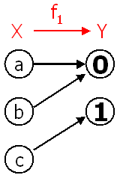
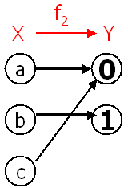
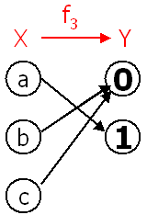
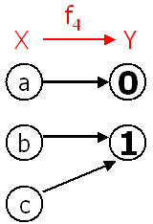
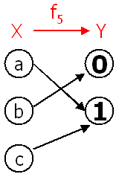
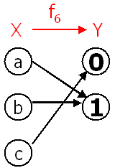
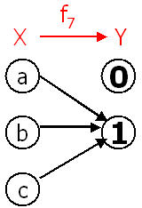
解答
函数是满足任意性和唯一性的二元关系
结论：存在|Y|^{|X|}=2³个从X到Y的函数。

Slide 25
结论
B^{A}:
从A到B的所有可能的函数的集合
B^{A}={f|f:A→B}
则: |B^{A}|=|B|^{|A|}

Slide 26
7、缩小和扩大(略)
f:X→Y A⊆X
(1)g: A→Y g=f∩(A×Y)
称g是函数f的缩小，并记作f/A
(2)若g是f的缩小，则f是g的扩大。
由定义可知：D_{g}⊆ D_{f} g ⊆ f
缩小即原有的对应关系不变，但定义域缩小。

Slide 27
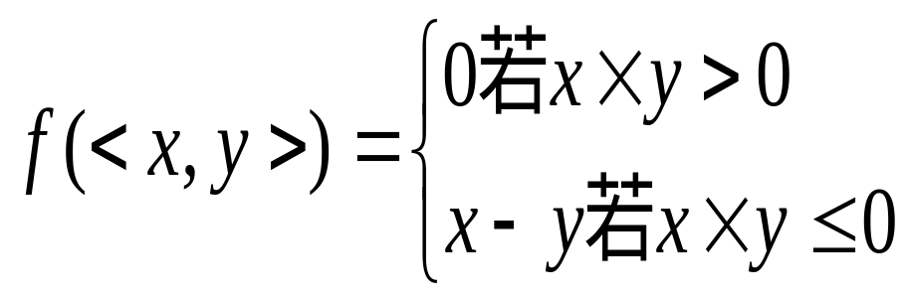
缩小和扩大举例
设A={-1，0，1} f:A²→B
(1)写出f的全部序偶；
(2)求R_{f};
(3)写出f/{0,1}²中的全部序偶。

Slide 28
f的全部序偶和R_{f}
(1)A²=A×A={-1,0,1}×{-1,0,1}
={<-1,-1>,<-1,0>,<-1,1>,<0,-1>,
<0,0>,<0,1>,<1,-1>,<1,0>,<1,1>}
f(<-1,-1>)=0, f(<-1,0>)=-1, f(<-1,1>)=-2,
f(<0,-1>)=1, f(<0,0>)=0, f(<0,1>)=-1
f(<1,-1>)=2, f(<1,0>)=1, f(<1,1>)=0
f={<<-1,-1> ,0>,<<-1,0> ,-1>,<<-1,1> ,-2>,
<<0,-1> ,1>,<<0,0> ,0>,<<0,1> ,-1>,
<<1,-1> ,2>,<<1,0> ,1>,<<1,1> ,0>}
(2)R_{f} ={-2,-1,0,1,2}

Slide 29
{0,1}² × R_{f}中的全部序偶
f/{0,1}² = f∩({0,1}² × R_{f} )
{0,1}² = {0,1} × {0,1} ={<0,0>,<0,1>,<1,0>,<1,1>}
R_{f} ={-2,-1,0,1,2}
{0,1}² × R_{f}
= {<<0,0> ,-2>, <<0,0> ,-1>, <<0,0> ,0>, <<0,0> ,1>, <<0,0> ,2>, <<0,1> ,-2>, <<0,1> ,-1>, <<0,1> ,0>, <<0,1> , 1>, <<0,1> ,2>, <<1,0> ,-2>, <<1,0> ,-1>, <<1,0> ,0>,<<1,0> ,1>, <<1,0> ,2>, <<1,1> ,-2> , <<1,1> ,-1> , <<1,1> ,0> ,
<<1,1> ,1> , <<1,1> ,2> }

Slide 30
f/{0,1}²中的全部序偶
f/{0,1}² = f∩({0,1}² ×R_{f} )
= {<<-1,-1> ,0>,<<-1,0> ,-1>,<<-1,1> ,-2>,<<0,-1> ,1>,
<<0,0> ,0>,<<0,1> ,-1>,<<1,-1> ,2>,<<1,0> ,1>,<<1,1> ,0>}
∩{<<0,0> ,-2>, <<0,0> ,-1>, <<0,0> ,0>, <<0,0> ,1>, <<0,0> ,2>, <<0,1> ,-2>, <<0,1> ,-1>, <<0,1> ,0>,
<<0,1> , 1>, <<0,1> ,2>, <<1,0> ,-2>, <<1,0> ,-1>,
<<1,0> ,0>,<<1,0> ,1>, <<1,0> ,2>, <<1,1> ,-2> ,
<<1,1> ,-1> , <<1,1> ,0> , <<1,1> ,1> , <<1,1> ,2> }
={<<0,0> ,0>,<<0,1> ,-1>,<<1,0> ,1>,<<1,1> ,0>}

Slide 31
缩小的举例
X={a₁,a₂,a₃,x₄,x₅}
Y={y₁,y₂,y₃,y₄,y₅}
A={a₁,a₂,a₃}
f={<a₁,y₁>,<a₂,y₂>,<a₃,y₅>,
<x₄,y₄>,<x₅,y₃>}
求：f/A

Slide 32
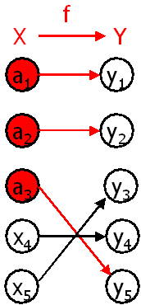
解答
f/A={<a₁,y₁>,<a₂,y₂>,<a₃,y₅>}

Slide 33
二、特种函数
1、满射函数
2、内射函数
3、单射函数
4、双射函数
5、恒等函数

Slide 34
1、满射函数
函数f: X→Y
映满的映射
值域＝陪域
若f(X)=R_{f}=Y
f是滿射函数
像点的集合
f是滿射函数
对任意的y∈Y，在X中必有原像x与之对应
f(x)=y

Slide 35
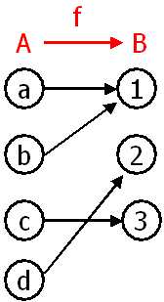
满射举例
A={a,b,c,d}
B={1,2,3}
f:A→B
f(a)=f(b)=1,f(c)=3,f(d)=2
∵ R_{f} = {1,2,3}=B
∴ f是满射函数。

Slide 36
2、内射函数
函数f: X→Y
映入的映射
若R_{f}⊂Y
f是内射函数

Slide 37
3、单射函数
函数f: X→Y
对任意x₁，x₂ ∈X
x₁≠x₂
f(x₁)≠f(x₂)
或 f(x₁)=f(x₂)
x₁=x₂
如果原像不同,则像点不同
则f是单射函数
如果像点相同,则原像相同
一对一的映射

Slide 38
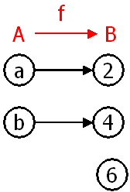
内射、单射举例
A={a,b} B={2,4,6}
f:A→B
f(a)=2,f(b)=4
∵ R_{f} = {2,4} ⊂ B
∴ f是内射函数
且f也是单射函数。

Slide 39
4、双射函数
函数f: X→Y
f是满射的
f是双射函数
f是单射的
一对一映满的映射

Slide 40
5、恒等函数
函数I_{x}: X→X
对于所有的x∈X:
I_{x}={<x,x>| x∈X}
双射函数
恒等函数

Slide 41
特种函数举例
(1)f₁(x)=x²
(2)f₂(x)=2^{x}
(3)f₃(x)=x³
(4)f₄(x)=x³-x²-5x+6
f₁，f₂ ，f₃ ，f₄ ：R → R，问这四个函数各是什么函数？

Slide 42
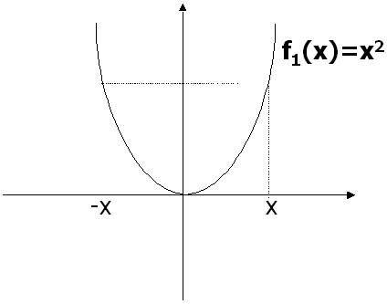
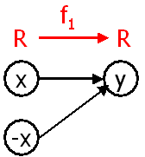
解答
(1)f₁(x)=x²
∵ f₁(x)= f₁(–x)= x²
∴ f₁不是单射函数；
∵R_{f1}为正实数集合，不是实数集合
∴ f₁不是满射函数；

Slide 43
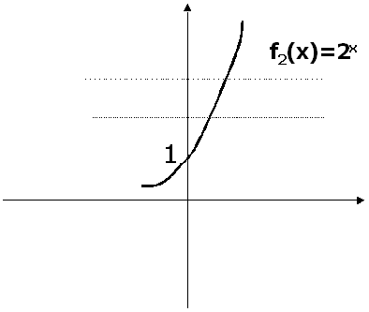
解答
(2)f₂(x)=2^{x}
是单射函数
不是满射函数。

Slide 44
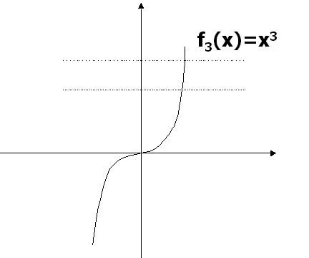
解答
(3)f₃(x)=x³
是单射函数
是双射函数
是满射函数

Slide 45
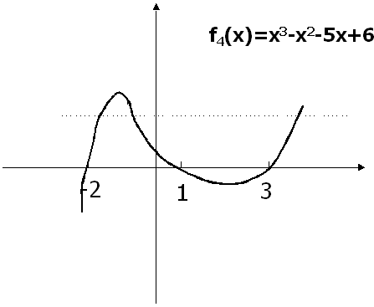
解答
(4)f₄(x)=x³-x²-5x+6
=(x-1)(x+2)(x-3)
是满射函数
不是单射函数

Slide 46
第二节函数的合成和合成函数的性质
一、合成函数的定义
二、反函数

Slide 47
一、合成函数的定义
函数f: X→Y
函数g: Y→Z
<y,z>∈g
<x,y>∈f
g◦f=
{<x,z>|
x∈X
∧z∈Z
∧(∃y)
(y∈Y
∧y=f(x)
∧z=g(y))}
复合函数
f和g的合成函数
从左到右
关系R和S合成的书写格式:
R◦S
从右到左
函数f和g合成的书写格式:
g◦f

Slide 48
定理
函数f: X→Y
函数g: Y→Z
g◦f: X→Z是函数
x∈X
(g◦f)(x)=g(f(x))

Slide 49
证明
显然g◦f是从X到Z的关系
(1)任意性：
f是函数:
对任意的x∈X
存在y∈Y，使得<x,y>∈f
g是函数:
对任意的y∈Y
存在z∈Z，使得<y,z>∈g
<x,y>∈f
由复合关系的定义：
<x,z>∈ g◦f
<y,z>∈g
D_{g◦f}＝X
对于每一个x∈X，都存在Z中的某个像点z与之对应

Slide 50
证明（续）
(2)唯一性：
y₁ ＝ y₂ ＝y
<x,z₁>∈ g◦f
假设
且z₁ ≠ z₂
<x,z₂>∈ g◦f
<x,y₁>∈ f
<x,z₁>∈ g◦f
存在y₁∈Y
<y₁,z₁>∈ g
<x,y₂>∈ f
<x,z₂>∈ g◦f
存在y₂∈Y
<y₂,z₂>∈ g
z₁ ＝ z₂ ＝z

Slide 51
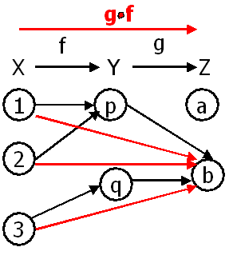
合成函数举例
设X={1,2,3},Y={p,q},Z={a,b},
f={<1,p>,<2,p>,<3,q>},
g={<p,b>,<q,b>}
求g◦f。
g◦f=
{<1,b>,
<2,b>,
<3,b>}

Slide 52
定理
函数的合成运算是可结合的，即：
f: X→Y
g: Y→Z
h: Z →W
h◦( g◦f)= (h◦g)◦f

Slide 53
证明
设： <x,y>∈f， <y,z>∈g， <z,w>∈h
<x,y>∈f
<x,z>∈ g◦f
<y,z>∈g
<x,w>∈ h◦(g◦f)
<z,w>∈h
<x,w>是任意的
<y,z>∈g
<y,w>∈h◦g
<z,w>∈h
<x,w>∈(h◦g)◦f
<x,y>∈f
h◦( g◦f)= (h◦g)◦f

Slide 54
合成函数满足结合律的图解表示
h◦g
g
(h◦g)◦f
f
h
h◦(g◦f)
g◦f

Slide 55
合成函数举例
设R为实数集合,对x∈R有：
f(x)=x+2, g(x)=2x, h(x)=3x;
求g◦f，h◦(g◦f)，f◦f，g◦g，f◦g，(h◦g)◦f

Slide 56
解答
g◦f (x)
=g(f(x))
=g(x+2)
=2(x+2)
h◦(g◦f)(x)
=h(g◦f(x))
=h(2(x+2))
=6(x+2)
(h◦g)◦f(x)
= (h◦g)(f(x))
= (h◦g)(x+2)
=6(x+2)
f◦f(x)
=f(f(x))
=f(x+2)
=(x+2)+2
=x+4
f◦g(x)
=f(g(x))
=f(2x)
=2x+2
=2(x+1)
h◦g(x)
=h(g(x))
=h(2x)
=6x
g◦g(x)
=g(g(x))
=g(2x)
=4x
合成函数不满足交换律
合成函数满足结合律

Slide 57
函数合成运算结合律的推广
f₁:X₁→X₂, f₂:X₂→X₃, … , f_{n}:X_{n}→X_{n+1}
f_{n}◦f_{n-1}◦…◦f₂◦f₁ : X₁→X_{n+1}
若：f₁=f₂=…=f_{n}
X₁=X₂=…=X_{n+1}，则：
f^{n}=f◦f◦f◦…◦f : X→X

Slide 58
等幂函数
函数f:X→X
f²=f
f◦f
等幂函数

Slide 59
定理
设函数f: X→Y ,g: Y→Z,g◦f是一个复合函数，则：
(1) 若g和f是满射的,则g◦f是满射的.
(2) 若g和f是单射的,则g◦f是单射的.
(3) 若g和f是双射的,则g◦f是双射的.

Slide 60
证明（1）
对于任意的z∈Z
存在x∈X,使得： <x,z> ∈ g◦f
对于任意的z∈Z
g是满射的
存在一个y∈Y，使得g(y)=z
f是满射的
对于y∈Y，必有x∈X，使得f(x)=y
z
=g(y)
=g(f(x))
= g◦f(x)
<x,z> ∈ g◦f
g◦f是满射函数

Slide 61
证明（2）
x₁≠x₂
g◦f(x₁)≠g◦f(x₂)
x₁≠x₂
f是单射的
f(x₁)≠f(x₂)
y₁≠y₂
g是单射的
g(y₁)≠g(y₂)
g(f(x₁))≠g(f(x₂))
g◦f(x₁)≠g◦f(x₂)
g◦f是单射的

Slide 62
定理
设函数f: X→Y ,g: Y→Z,g◦f是一个复合函数，则：
(1) 若g◦f是满射的,则g是满射的.
(2) 若g◦f是单射的,则f是单射的.
(3) 若g◦f是双射的,则g是满射的，f是单射的.

Slide 63
证明（2）
x₁≠x₂
f(x₁)≠f(x₂)
x₁≠x₂
g◦f是单射的
g◦f(x₁)≠g◦f(x₂)
g(f(x₁))≠g(f(x₂))
g(y₁)≠g(y₂)
函数的唯一性
y₁≠y₂
f(x₁)≠f(x₂)
f是单射的

Slide 64
定理
设函数 f: X→Y,
I_{X}是X上的恒等函数，
I_{Y}是Y上的恒等函数，则
f= f◦I_{X}= I_{Y}◦f

Slide 65
证明
设:x∈X y∈Y
I_{X}(x)=
x
I_{Y}(y)=
y
f◦I_{X} (x)=
f(I_{X} (x))=
f(x)
f◦I_{X}=f
I_{Y}◦f (x)=
I_{Y} (f(x))=
f(x)
I_{Y}◦f = f

Slide 66
定理
函数 f: X→Y
f⁻¹:f的逆关系，则：
f⁻¹是从Y到X的函数⇔
f是双射函数

Slide 67
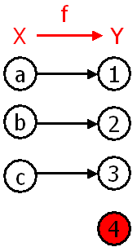
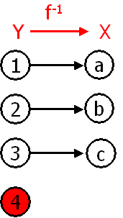
举例:f不是满射函数
设函数 f: X→Y
X={a,b,c} Y={1,2,3,4}
f={<a,1>,<b,2>,<c,3>}
f的逆关系
f⁻¹ ={<1,a>,<2,b>,<3,c>}，
不满足函数的任意性
不是函数

Slide 68
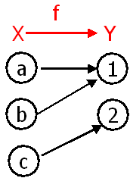
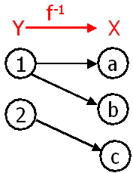
举例:f不是单射函数
设函数 f: X→Y
X={a,b,c} Y={1,2}
f={<a,1>,<b,1>,<c,2>}
f的逆关系
f-1 ={<1,a>,<1,b>,<2,c>}，
不满足唯一性
不是函数

Slide 69
2、反函数
设 f: X→Y是双射函数，则:
f的逆关系称f的反函数
f⁻¹
注意：只有双射函数才有反函数。

Slide 70
证明
(1) f: X→Y 则f⁻¹ : Y→X
假设f不是满射函数，则:
R_{f}⊂Y
D_{f-1}⊂Y
R_{f}=D_{f-1}
与函数的任意性相矛盾

Slide 71
证明
(2)假设f不是单射函数，则：
x₁≠x₂
f(x₁)＝f(x₂)
＝y
原像
f(x₁)＝y
f⁻¹(y)＝x₁
像点
f(x₂)＝y
像点
f⁻¹(y)＝x₂
与函数的唯一性相矛盾

Slide 72
定理
设 f: X→Y是一双射函数,则:
f的反函数f⁻¹ : Y→X也是一个双射函数。

Slide 73
证明
(1) f⁻¹ 是从 Y到X的函数；
(2) f⁻¹是满射函数；
(3) f⁻¹是单射函数；

Slide 74
证明：f⁻¹ 是从 Y到X的函数
f是双射函数
f是满射函数
对任意的y∈Y必存在x∈X
<x,y>∈f
⇒<y,x>∈f⁻¹
⇒D_{f-1}＝Y
f⁻¹是满足任意性的
f是双射函数
f是单射函数
对任意的y∈Y恰有一个的x∈X
<x,y>∈f
仅有一个x∈X
<y,x>∈f⁻¹
f⁻¹是满足唯一性的

Slide 75
证明： f⁻¹是满射函数
∵R _{f-1}=
D_{f}=
X
∴ f⁻¹是满射函数

Slide 76
证明： f⁻¹是单射函数
假设f⁻¹不是单射函数，即：
y₁≠y₂
但是有 f⁻¹(y₁)＝ f⁻¹(y₂)
f⁻¹(y₁)＝ x₁
x₁ ＝ x₂
f是函数
f⁻¹(y₂)＝ x₂
⇒ f(x₁)＝ f(x₂)
⇒ y₁ ＝ y₂
与假设相矛盾
∴ f⁻¹是单射函数

Slide 77
定理
若 f: X→Y是双射函数,则(f⁻¹)⁻¹=f。
证明：对任意的<x,y>∈(f⁻¹)⁻¹
⇔<y,x>∈f⁻¹
⇔<x,y>∈f
∴(f⁻¹)⁻¹=f

Slide 78
定理
函数 f: X→Y
反函数 f⁻¹: Y→X
f⁻¹◦f=I_{X}
f◦f⁻¹=I_{Y}
证明：
设f(x)=y
f⁻¹(y)=x
f⁻¹◦f(x)=
f⁻¹ (f(x))=
f⁻¹ (y)=
x
∴ f⁻¹◦f=I_{X}
f◦f⁻¹ (y) =
f(f⁻¹ (y))=
f(x)=
y
∴ f◦f⁻¹=I_{Y}

Slide 79
举例
f: X→Y
X={0,1,2} Y={a,b,c}
f={<0,c>,<1,a>,<2,b>}
求： f⁻¹◦f， f◦f⁻¹

Slide 80

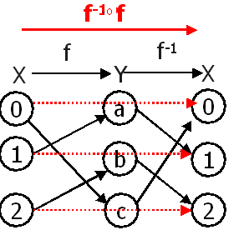
解答
f⁻¹={<c,0>,<a,1>,<b,2>}
(f⁻¹◦f)(0)= f⁻¹(f(0))
= f⁻¹(c)=0
(f⁻¹◦f)(1)= f⁻¹(f(1))
= f⁻¹(a)=1
(f⁻¹◦f)(2)= f⁻¹(f(2))= f⁻¹(b)=2
∴ f⁻¹◦f={<0,0>,<1,1>,<2,2>}=I_{X}

Slide 81
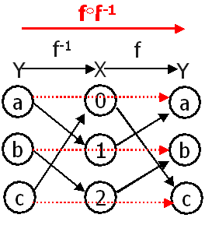
解答
f⁻¹={<c,0>,<a,1>,<b,2>}
(f◦f⁻¹)(a)= f (f ⁻¹(a))
= f(1)=a
(f◦f⁻¹)(b)= f (f ⁻¹(b))
= f(2)=b
(f◦f⁻¹)(c)= f (f ⁻¹(c))= f(0)=c
∴ f◦f⁻¹={<a,a>,<b,b>,<c,c>}=I_{Y}

Slide 82
定理
f: X→Y
g:Y→Z
双射函数
(g ◦ f)⁻¹=
f⁻¹
g⁻¹
◦

Slide 83
证明
f: X→Y
g:Y→Z
g◦f : X →Z
(g◦f)⁻¹ : Z→X
对任意的<z,x>∈ (g◦f)⁻¹
⇔<x,z>∈g◦f
⇔(∃y)(y∈Y∧<x,y>∈f∧<y,z>∈g)
⇔(∃y)(y∈Y∧<y,x>∈f⁻¹∧<z,y>∈g⁻¹)
⇔(∃y)(y∈Y∧<z,y>∈g⁻¹∧<y,x>∈f⁻¹)
⇔ <z,x>∈f⁻¹◦g⁻¹

Slide 84
举例
X={1,2,3}
F_{X}:从X到X上的所有双射函数组成的集合
求：F_{X}的所有函数及其反函数。

Slide 85
解答
f₁={<1,1>,<2,2>,<3,3>}=I_{X}
f₂={<1,1>,<2,3>,<3,2>}
f₃={<1,2>,<2,1>,<3,3>}
f₄={<1,3>,<2,2>,<3,1>}
f₅={<1,2>,<2,3>,<3,1>}
f₆={<1,3>,<2,1>,<3,2>}
∴F_{X}={f₁, f₂, f₃, f₄, f₅, f₆}
f₁⁻¹={<1,1>,<2,2>,<3,3>}=f₁
f₂⁻¹={<1,1>,<2,3>,<3,2>}=f₂
f₃⁻¹={<1,2>,<2,1>,<3,3>}=f₃
f₄⁻¹={<1,3>,<2,2>,<3,1>}=f₄
f₅⁻¹={<2,1>,<3,2>,<1,3>}=f₆
f₆⁻¹={<3,1>,<1,2>,<2,3>}=f₅

Slide 86

解答(续)
f₃ ◦ f₂ =
{<1,2>,<2,3>,<3,1>}
=f₅
◦ | f₁ | f₂ | f₃ | f₄ | f₅ | f₆
f₁ | f₁ | f₂ | f₃ | f₄ | f₅ | f₆
f₂ | f₂ | f₁ | f₆ | f₅ | f₄ | f₃
f₃ | f₃ | f₅ | f₁ | f₆ | f₂ | f₄
f₄ | f₄ | f₆ | f₅ | f₁ | f₃ | f₂
f₅ | f₅ | f₃ | f₄ | f₂ | f₆ | f₁
f₆ | f₆ | f₄ | f₂ | f₃ | f₁ | f₅
若|X|＝n,则X上双射函数的个数为n!

Slide 87
举例
|X|=m
|Y|=n
问：存在满射函数、单射函数、双射函数的
必要条件是什么？
m≥n
m≤n
m=n

Slide 88
第三节 二元运算
一、基本概念
二、二元运算的性质
三、二元运算中的特异元素

Slide 89
一、基本概念
1、二元运算
2、n元运算
3、二元运算的封闭性

Slide 90
1、二元运算
X:集合
f为X中的二元运算
f:X²→X的映射
xfy=z
解释：
一个运算符联系着两个运算分量
f(<x,y>)=z
x,y,z∈X
运算符
运算结果
运算分量
运算分量
z∈X
封闭性

Slide 91
2、n元运算
X:集合
f为X中的n元运算
f:X^{n}→X的映射
运算的阶
x₁,x₂,…,x_{n},x∈X
f
<x₁,x₂,…,x_{n}>
=x

Slide 92
3、二元运算的封闭性
A:集合
B⊆A
二元运算是封闭的
f:A²→B的映射
注意：任意一个二元运算必须满足封闭性

Slide 93
二元运算举例
设A={x|x=2^{n},n∈N }
问：乘法运算是否封闭？对加法运算呢？
乘法运算：
对于任意的2^{r} 、 2^{s}∈A
2^{r}×2^{s} =
2^{r+s}
∈A
∴乘法运算在A上封闭；
加法运算：
2¹+2² =6
∉ A
∴加法运算在A上不封闭；

Slide 94
举例
判断乘法运算是否在下列各N的子集上封闭？
(1)A₁={0,1}
(2)A₂={1,2}
(3)A₃={x|x为素数}
(4)A₄={x|x为偶数}
(5)A₅={x|x为奇数}
√
2×2=4∉A₂
2×3=6∉A₃
×
×
√
√

Slide 95
定理
*:X中的二元运算
S₁⊆ X
*在S₁∩S₂上也封闭
S₂⊆ X
*在S₁和S₂上是封闭的

Slide 96
证明
对任意的两个元素x,y∈S₁∩S₂
⇒ x,y∈S₁∧x,y∈S₂
*在S₁和S₂上封闭
⇒ x*y∈S₁ ∧ x*y∈S₂
⇒ x*y∈S₁∩S₂
*在S₁∩S₂上也封闭

Slide 97
二、二元运算的性质
1、封闭性（通性）
2、交换性
3、可结合性
4、可分配性
5、吸收律

Slide 98
1、封闭性（通性）
*:X中的二元运算
对于任意的x,y∈X
x*y∈X
在集合X上满足封闭性

Slide 99
2、交换性
*:X中的二元运算
对于任意的x,y∈X
x*y=y*x
*运算是可交换的

Slide 100
3、可结合性
*:X中的二元运算
对于任意的x,y,z∈X
x*y*z=x*(y*z)=(x*y)*z
*运算是可结合的

Slide 101
二元运算性质举例
设Q是有理数集合，Q上的二元运算定义为：
a*b=a+b-ab a,b∈Q
问*是否可交换？可结合？

Slide 102

解答
(1)交换性：
b*a
=b+a-ba
=a+b-ab
=a*b
∴ *运算满足交换律

Slide 103
解答
(2)结合性：
a*(b*c)
=a*(b+c-bc)
=a+(b+c-bc)-a(b+c-bc)
=a+b+c-ab-ac-bc+abc
(a*b)*c
=(a+b-ab)*c
=(a+b-ab)+c-(a+b-ab)c
=a+b+c-ab-ac-bc+abc
=a*(b*c)
∴ *运算满足结合律

Slide 104
二元运算性质举例
A是非空集合，*是A上的二元运算，并定义为：a*b=b,证明*是可结合的。
a*(b*c)
=a*c
=c
*是可结合的
(a*b)*c
=b*c
=c

Slide 105
4、可分配性
*, △ :X中的二元运算
对于任意的x,y,z∈X
x*(y△z)=(x*y) △(x*z)
*对△可分配
(y△z)*x=(y*x) △(z*x)

Slide 106
5、吸收律
*, △ :X中的可交换的二元运算
对于任意的x,y∈X
x*(x△y)=
x
*和△满足吸收律
x△(x*y)=
x

Slide 107
二元运算性质举例
在N上定义两个二元运算*和△，对任意的x,y∈N，有：
x*y=max(x,y)
x△y=min(x,y)
验证：*和△满足吸收律。

Slide 108

解答
x*(x△y)=
x*(min(x,y))
*和△满足吸收律
max(x,y)=
x
x>y
=max(x,min(x,y))=
max(x,x)=
x
x=y
max(x,x)=
x
x<y
x△(x*y)=
x△(max(x,y))
x>y
min(x,x)=
x
=min(x,max(x,y))=
x=y
min(x,x)=
x
x
x<y
min(x,y)=

Slide 109
三、二元运算中的特异元素
1、幺元e（左幺元e_{l} 、右幺元e_{r} ）
2、零元θ（左零元θ_{l} 、右零元θ_{r} ）
3、逆元（左逆元x_{l} 、右逆元x_{r} ）
4、等幂元
5、可约的（可消去的）
6、由运算表求特异元素

Slide 110
1、幺元e（左幺元e_{l} 、右幺元e_{r} ）
* :X中的二元运算
(∃e_{l})( ∧ )
(∀x)( → )
e_{l}∈X
x∈X
e_{l} *x=
x
左幺元
(∃e_{r})( ∧ )
e_{r}∈X
(∀x)( → )
x∈X
x*e_{r} =
x
右幺元

Slide 111
定理
* :X中的二元运算
如果X对运算*同时存在e _{l}和e _{r}
单位元素
e _{l} = e _{r} =
e
幺元
(∃e)( ∧ )
(∀x)( → )
e∈X
x∈X
e*x=
x*e=
x
e若存在则必唯一

Slide 112
证明
e_{l} = e_{r} =e
(1)
x*e=e*x=x
e_{l} * e _{r}
= e _{r}
e_{l}是*的左幺元
x*e=
x
= e _{l}
x
e_{r}是*的右幺元
e*x=
=e

Slide 113
证明(续)
(2)幺元是唯一的
假设e′ 是*的另一个幺元
e≠ e′
e* e′=
e
e′是幺元
e= e′
e* e′=
e′
e是幺元
∴e是*唯一的幺元

Slide 114
幺元举例
问实数集合R上的加法运算和乘法运算的幺元各是什么？
实数集合R上的加法运算：
幺元是0
实数集合R上的乘法运算：
幺元是1

Slide 115
2、零元θ（左零元θ_{l} 、右零元θ_{r} ）
* :X中的二元运算
(∃θ_{l})( ∧ )
(∀x)( → )
θ_{l}∈X
x∈X
θ_{l}*x=
θ_{l}
左零元
(∃θ_{r})( ∧ )
(∀x)( → )
x*θ_{r} =
θ_{r}∈X
x∈X
θ_{r}
右零元

Slide 116
定理
* :X中的二元运算
如果X对运算*同时存在θ_{l}和θ_{r}
θ _{l} = θ _{r} =
θ
零元
(∃ θ)( ∧ )
(∀x)( → )
θ*x=
x*θ=
θ∈X
x∈X
θ
θ若存在则必唯一

Slide 117
零元举例
问实数集合R上的加法运算和乘法运算的零元各是什么？
实数集合R上的加法运算：
无零元
实数集合R上的乘法运算：
零元是0

Slide 118
3、逆元（左逆元x_{l} 、右逆元x_{r} ）
* :X中的二元运算
x∈X
*运算存在幺元e
左可逆的
x的左逆元
(∃ x_{l})( ∧ )
x_{l} ∈X
x_{l} *x=
e
x的右逆元
右可逆的
(∃ x_{r})( ∧ )
x_{r} ∈X
x*x_{r} =
e
x是左可逆的
x是可逆的
x是右可逆的

Slide 119
定理
* :X中的二元运算
元素x∈X是可逆的
*运算存在幺元e
x _{l} = x _{r} =
x⁻¹
*运算可结合
x的逆元
x⁻¹若存在则必唯一

Slide 120
证明
(1)左逆元等于右逆元
x_{l}*x*x_{r}
*是可结合的
=(x_{l}*x)*x_{r}
x_{l}*x=e
=e*x_{r}
=x_{r}
x_{l}*x*x_{r}
x_{l}=x_{r}
*是可结合的
=x_{l}*(x*x_{r})
x*x_{r}=e
=x_{l}*e
=x_{l}

Slide 121
证明
(2)x_{l}=x_{r}=x⁻¹唯一
假设x₁⁻¹和x₂⁻¹是x的两个逆元
x₁⁻¹ ≠ x₂⁻¹
x₁⁻¹
= x₁⁻¹ *e
x₂⁻¹是x的逆元
= x₁⁻¹ * (x* x₂⁻¹)
*是可结合的
=( x₁⁻¹ *x)*x₂⁻¹
x₁⁻¹是x的逆元
=e *x₂⁻¹
=x₂⁻¹
幺元e的逆元是其本身，零元不可逆

Slide 122
举例
(1)实数集合R上的加法运算：求每个实数的逆元
(2)实数集合R上的乘法运算：求每个实数的逆元

Slide 123
解答
e=0
实数集合R上的加法运算
无零元
x+(-x)=
0
=e
x⁻¹ =
-x
e=1
实数集合R上的乘运算
θ＝0
x≠0
x× 1/x=
1
=e
x⁻¹ =
1/x

Slide 124
4、等幂元
* :X中的二元运算
x∈X
x*x
=x
等幂元
幺元和零元都是等幂元

Slide 125
5、可约的
* :X中的二元运算
a∈X
对每一个x,y ∈X
(a*x=a*y)
⇒x=y
可消去的
(x*a=y*a)
⇒x=y
可约的

Slide 126
定理
* :X中的二元运算
a∈X
*运算可结合
a是可逆的
a是可约的

Slide 127
证明
a*x=a*y
x=y
a是可逆的,a的逆元为a⁻¹
a⁻¹*(a*x)
*是可结合的
= (a⁻¹*a)*x
=e*x
=x
x=y
a⁻¹*(a*x)
a*x=a*y
= a⁻¹*(a*y)
*是可结合的
= (a⁻¹*a)*y
=e*y
=y
a是可约的

Slide 128
6、由运算表求特异元素
左幺元:
某一个元素使得某一行不改变；
右幺元:
某一个元素使得某一列不改变；
左零元:
某一个元素使得某一行均为该元素；
右零元:
某一个元素使得某一列均为该元素；
逆元:
幺元所对应的元素互为逆元；
等幂元:
只考虑主对角线上的元素

Slide 129
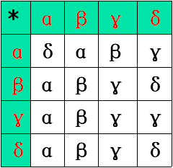
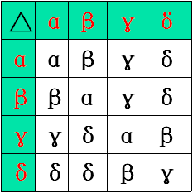
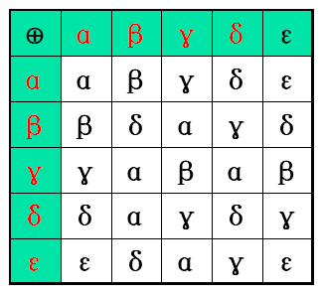
举例
已知二元运算*、∆ 、⊕的运算表，求各运算的特异元素。

Slide 130
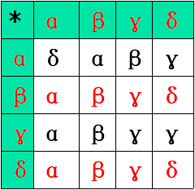
解答
(1)第2、4行没改变
β和δ均为左幺元；
无右幺元；
(2)无左、右零元；
(3)无逆元；
(4) β、γ、δ均为等幂元。

Slide 131
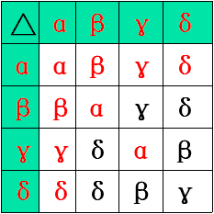
解答
(1)第1行没改变，所以α为左幺元；
第1列没改变，所以α为右幺元；
∴ α为幺元
(2)无左、右零元；
(3)α⁻¹＝α;β⁻¹＝β;γ⁻¹＝γ;
(4)α为等幂元。

Slide 132
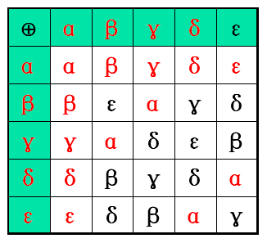
解答
(1)第1行没改变，所以α为左幺元；
第1列没改变，所以α为右幺元；
∴ α为幺元
(2)无左、右零元；
(3)α⁻¹＝α;β⁻¹＝γ;
γ⁻¹＝β;δ⁻¹ ＝ε; ε⁻¹ =δ;
(4)α、 δ为等幂元。

Slide 133
举例
I:整数集合
g:I×I→I，且：
g<x,y>=x*y=x+y-xy
求出幺元，并指出每个元素的逆元。

Slide 134
解答
(1)求幺元e：
对任意的x∈ I
x*e
x*y=x+y-xy
=x+e-xe
=x
幺元的定义
e=0

Slide 135
解答
(2)求x的逆元x⁻¹ ：
x* x⁻¹
x*y=x+y-xy
=x+ x⁻¹ -x x⁻¹
=0
x⁻¹ =x/(x-1)
∈I
x=0时：
x⁻¹ =0
∈I
x=2时：
x⁻¹ =2
∈I

Slide 136
举例
设*是自然数集合N中的二元运算，并且： x*y=x
证明：*不可交换，但可结合；
并问哪些元素是等幂的，
是否有左、右幺元？

Slide 137
解答
(1)不可交换：
x*y=x
y*x=y
(2)可结合：
(x*y)*z=x*z=x
x*(y*z)=x*y=x

Slide 138
解答
(3)等幂元：
任何元素x∈N均为等幂元
x*x=
x
x*y=x
(4)右幺元：
任何元素y∈N均为x的右幺元
x*y=x
右幺元
(5)左幺元：
无左幺元
e_{l}*x=
x
左幺元的定义
e_{l}*x=
e_{l}
x*y=x

